Slide 1
EVALUACIÓN DE LA SOLDADURA DE RECUBRIMIENTO CON TÉCNICA POR REVENIDO PARA UN ACERO DE BAJA ALEACIÓN Y ALTA RESISTENCIA CON UN SOLO TIPO DE ELECTRODO AUSTENÍTICO
TRABAJO DE TITULACIÓN PREVIO A LA OBTENCIÓN DEL TÍTULO DE INGENIERO MECÁNICO
Autores:
Córdova Aguilar Lenin Fabián
Prieto Ayo Carlos Andrés
Director del Proyecto:
Ing. Carlos Rodrigo Naranjo, MSc.
Notes:
Lenin

Slide 2
Índice
Objetivos
Justificación
Técnica de soldadura por revenido
Modelo de solidificación por segregación
Procedimiento y medición de variables esenciales
Ensayos y análisis de resultados
Conclusiones
Recomendaciones
Notes:
Lenin

Slide 3
Objetivos
Objetivo General
Evaluar los cambios metalúrgicos de la soldadura de recubrimiento sobre un acero de baja aleación y alta resistencia utilizando la técnica de soldadura por revenido con un solo tipo de electrodo de acero inoxidable
Notes:
Lenin

Slide 4
Objetivos
Objetivos Específicos
Elaborar los cupones de prueba mediante un procedimiento de soldadura que cumpla los requisitos del Código ASME BPVC sección IX aplicando la soldadura de recubrimiento con técnica por revenido y establecer el procedimiento para medir las variables esenciales de manera continua.
Analizar las características metalográficas de la zona de fusión formada entre el metal base y metal de aporte con la técnica de soldadura por revenido con un solo tipo electrodo de acero inoxidable austenítico en función de la variación de la temperatura de precalentamiento.
Aplicar el modelo de segregación en la soldadura de recubrimiento con técnica por revenido para analizar las propiedades químicas y metalográficas en la zona de fusión formada entre el metal de aporte y metal base.
Notes:
Carlos

Slide 5
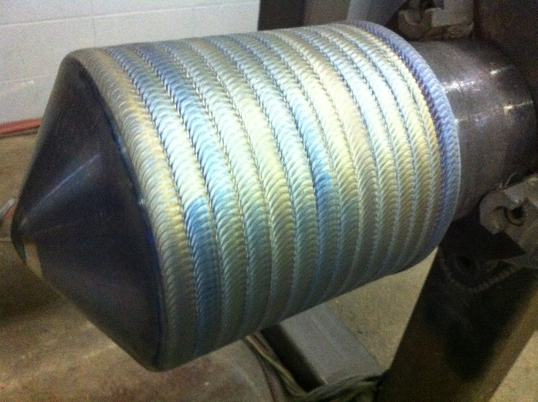
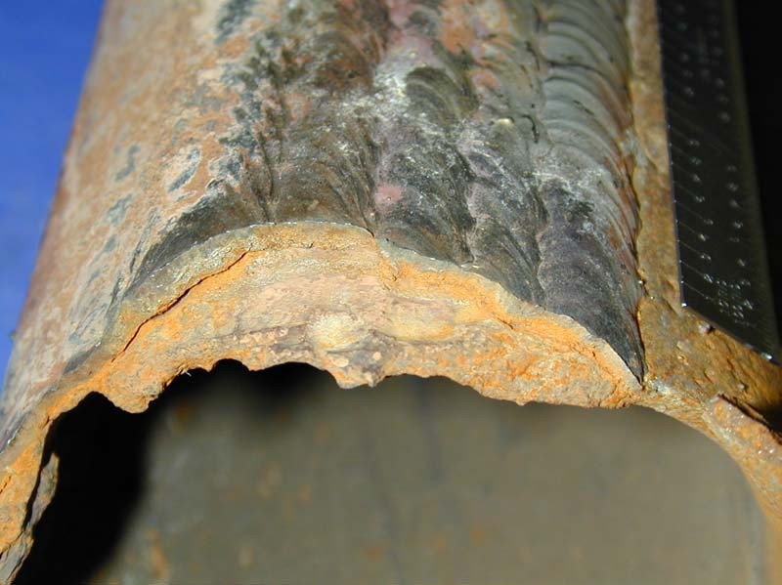
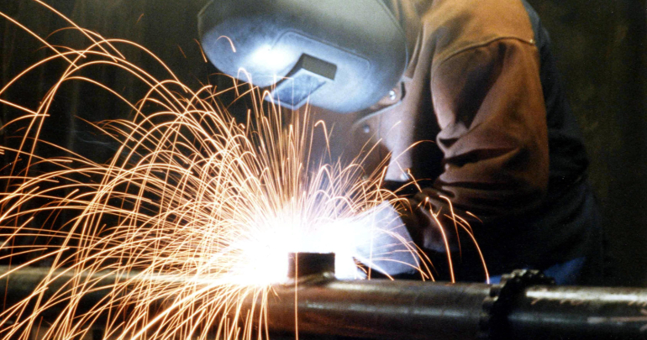
Justificación
Severas condiciones de servicio
Fuente: (TaskMaster Technologies Inc, 2014)
Fuente: (Engineering Associates, 2018)
Industrias química, petroquímica, petróleo y gas
Reparación y Mantenimiento
Fuente: (Sold Weld, 2016)
Notes:
Lenin

Slide 6
Técnica de soldadura por revenido
POSTCALENTAMIENTO
500 °C – 600°C
Aliviar las tensiones residuales
Eliminar H2
Reducir altos niveles de dureza
Beneficios
Inaccesibilidad para reparación en campo
Alto costo
Desventajas
Notes:
Lenin

Slide 7
Técnica de soldadura por revenido
SOLDADURA POR REVENIDO
Control adecuado del aporte térmico (voltaje, amperaje, velocidad de avance)
Correcto traslape entre cordones
Secuencia y depósito de cordones
Fuente: (ASME BPVC Sección IX, 2013)
Notes:
Lenin

Slide 8
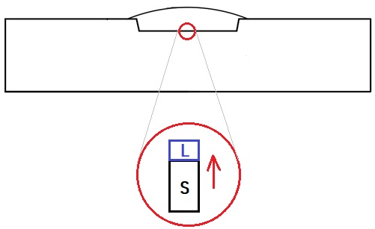
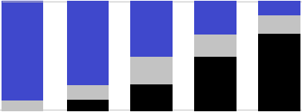
Modelo de Solidificación por Segregación
Ley de Fick
$$C_{L}=C_{o}\left[1+\frac{1−k}{k}\exp\left(−\frac{R}{D_{L}}x\right)\right]$$
$$C_{s}=C_{o}\left[1−\left(1−k\right)\exp\left(−\frac{k R}{D_{L}}x\right)\right]$$
Donde:
Co: Contenido inicial de soluto
k: Proporción de equilibrio de
partición soluto
R: Velocidad de solidificación
DL: Coeficiente de difusión
Ornath F., Soundry J., Weiss B. Z. & Minkoff I. (1981). Weld Pool Segregation During the Welding of Low Alloy Steels with Austenitic Electrodes
Notes:
Carlos

Slide 9
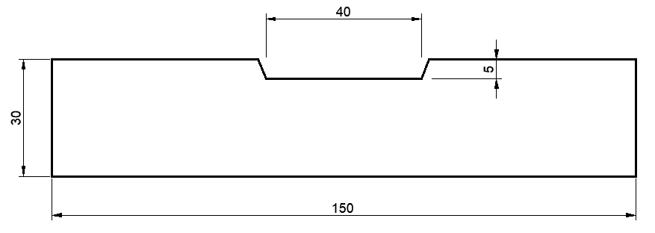
Procedimiento
API 6A
Recubrimiento / Overlay
ASME BPVC
Especificaciones para equipamiento de pozos y árboles de Navidad
Calderas y Recipientes a Presión sección IX
SMAW – Soldador calificado
Temperatura de Precalentamiento
Técnica por revenido
AISI 4140 / E316L-16 $φ$3.2mm
AISI 4140 / E316L-16 𝜙3.2mm
28 °C
100 °C
300 °C
150 °C
200 °C
Notes:
Lenin

Slide 10
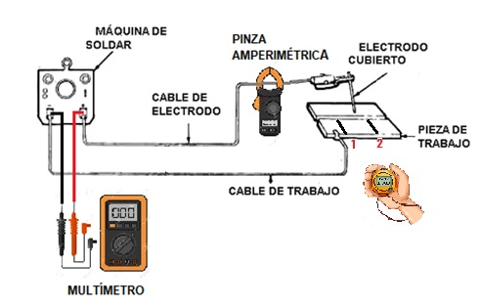
Medición de Variables
$$I$$
$$Q=\frac{V x I}{v} x n$$
Intensidad: Promedio de la corriente del cordón de soldadura [A]
Voltaje: Promedio del voltaje del cordón de soldadura [V]
Velocidad: Velocidad de avance del cordón de soldadura [mm/s]
$$V$$
$$v$$
Fuente (Sapiesman, 2018)
Notes:
Carlos

Slide 11
Ensayos y Análisis de Resultados
Inspección Visual
Tintas penetrantes
Macrografía
Micrografía
Dureza
Microdureza
Doblado guiado
Aplicación del Modelo de solidificación por segregación
Notes:
Lenin

Slide 12
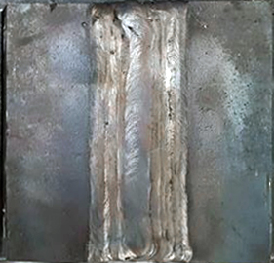
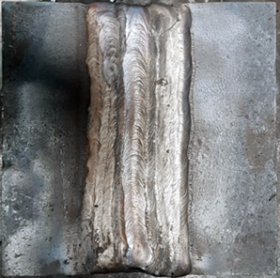
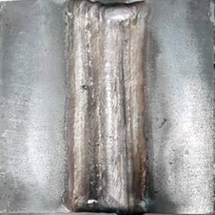
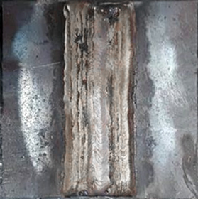
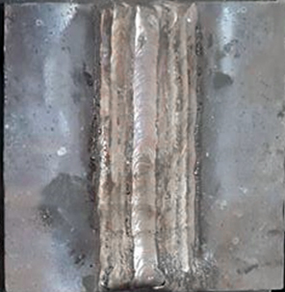
Inspección Visual
28 °C
150 °C
300 °C
100 °C
200 °C
Notes:
Lenin

Slide 13
Tintas penetrantes
28 °C
150 °C
300 °C
100 °C
200 °C
Notes:
Lenin

Slide 14
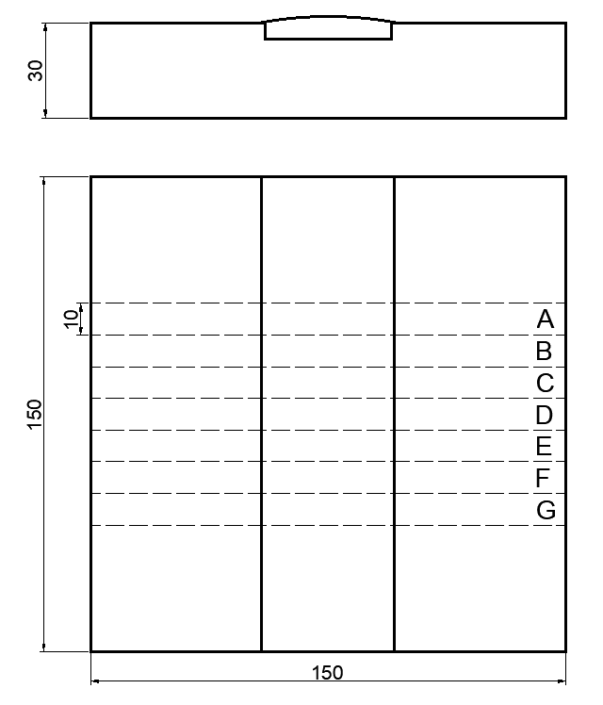
Obtención de las probetas
ASME BPVC
Dureza
Doblado guiado
Doblado guiado
Micrografía y composición química
Doblado guiado
Doblado guiado
Microdureza

Slide 15
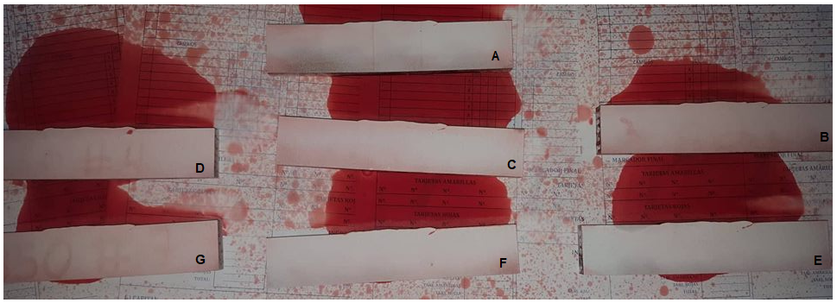
Tintas penetrantes
200 °C
Indicaciones lineales
2.6 mm(4A)
Indicaciones redondeadas
1.5 mm (4A)
2.4 mm (4C)
300 °C
Indicaciones lineales
3.95 mm (5A)
4.20 mm (5B)
6.75 mm (5C)
3.50 mm (5D)
6.35 mm (5E)
5.50 mm (5F)
7.70 mm (5G)
Notes:
Lenin

Slide 16
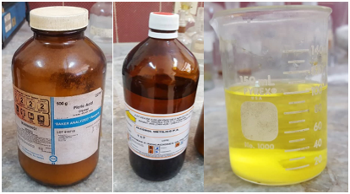
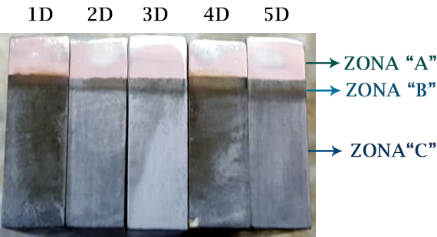
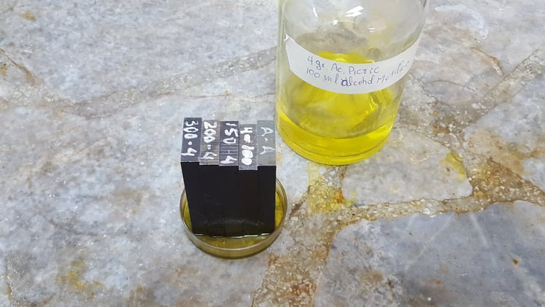
Macrografía
5ml de ácido clorhídrico
4 gramos de ácido pícrico
100 ml de alcohol metílico al 100%
Notes:
Carlos

Slide 17
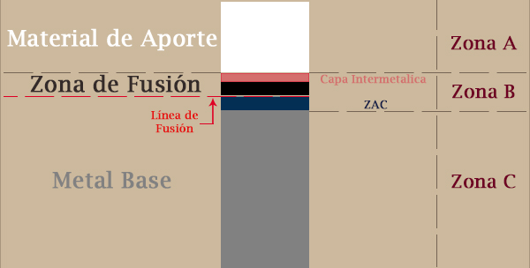
Macrografía
Notes:
Carlos

Slide 18
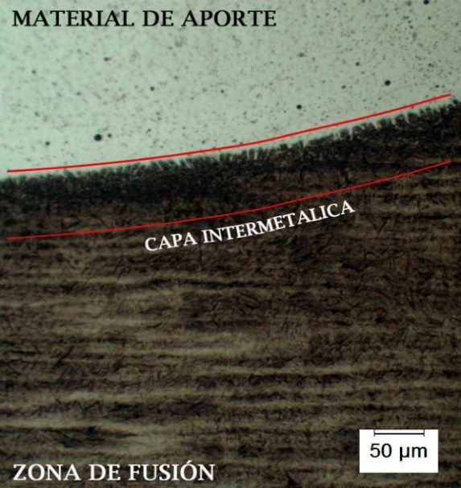
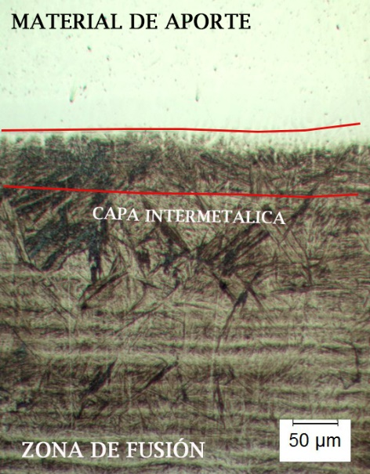
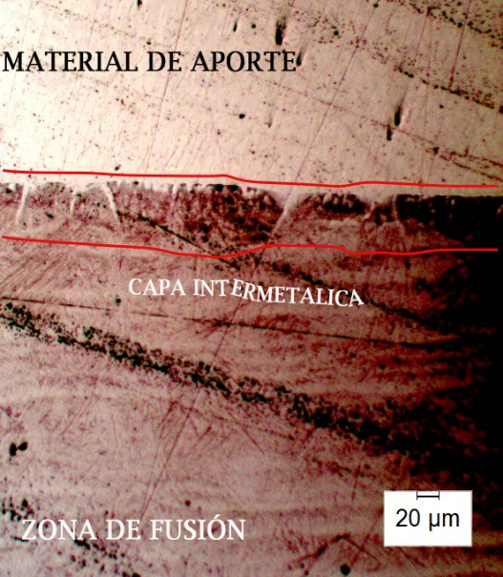
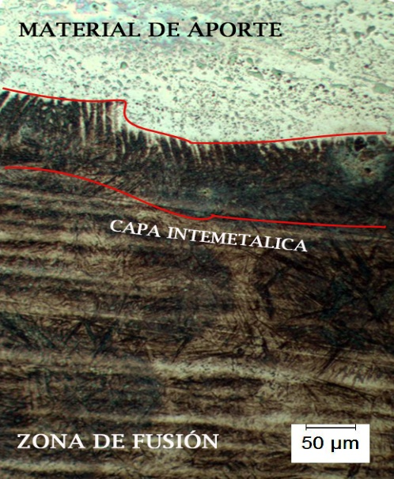
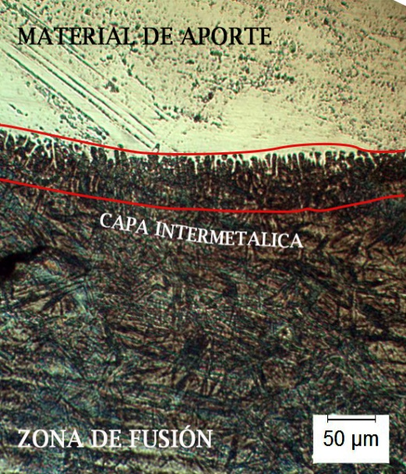
Micrografía
28 °C
150 °C
300 °C
100 °C
200 °C
Notes:
Carlos

Slide 19
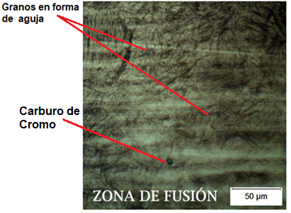
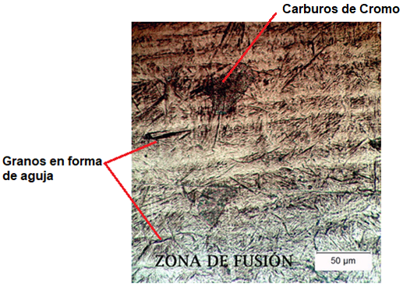
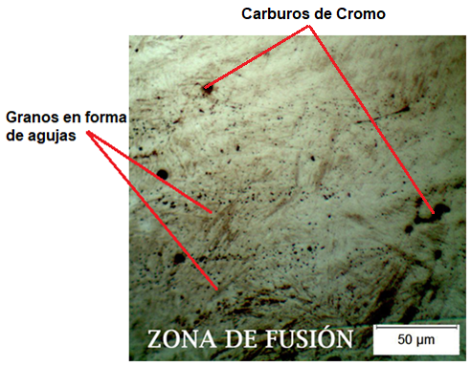
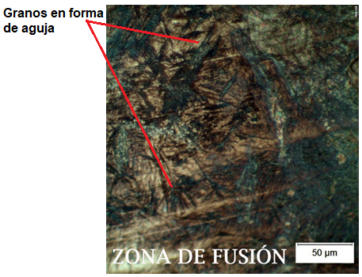
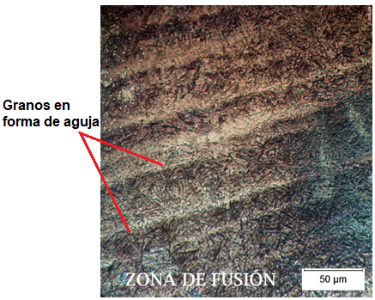
Micrografía
28 °C
150 °C
300 °C
100 °C
200 °C
Notes:
Carlos

Slide 20
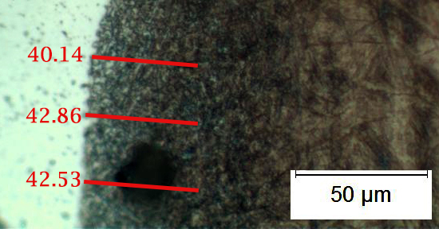
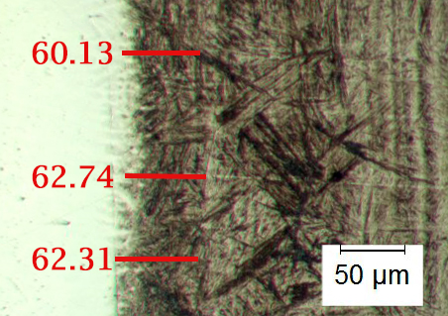
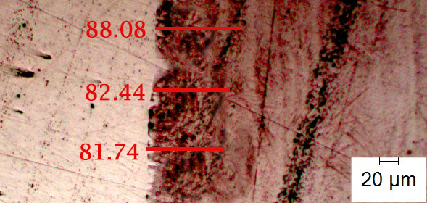
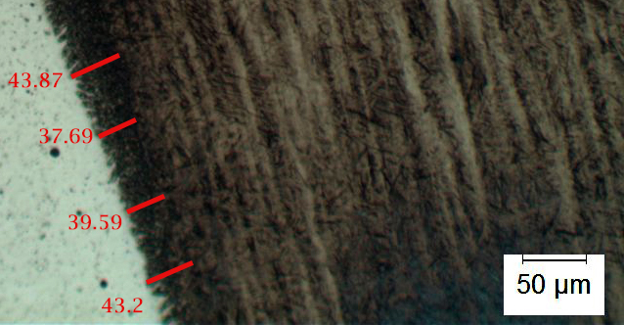
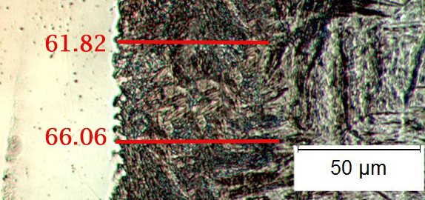
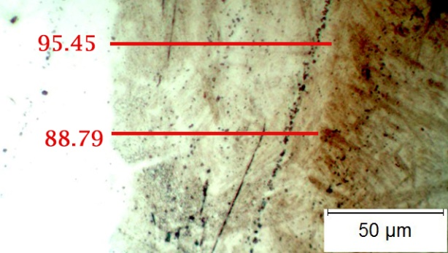
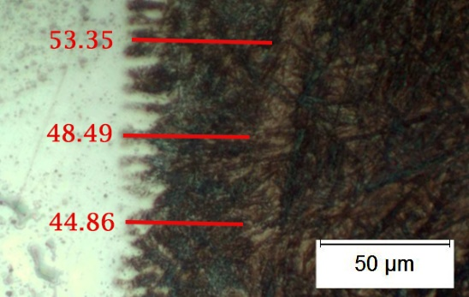
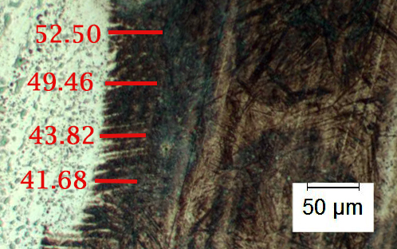
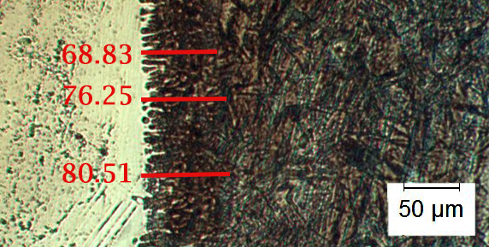
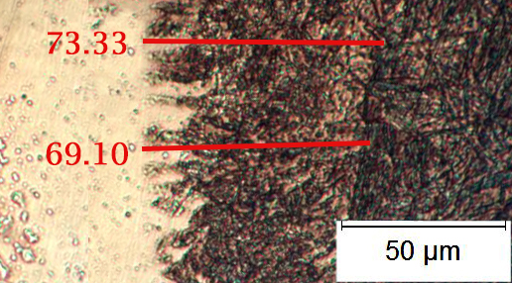
Micrografía
28 °C
150 °C
300 °C
100 °C
200 °C
Notes:
Carlos

Slide 21
Micrografía
Cupón de prueba | Temperatura (℃) | Espesor de capa Intermetálica $(μm)$
Probeta 1D | 28 | 42
Probeta 2D | 100 | 48
Probeta 3D | 150 | 63
Probeta 4D | 200 | 74
Probeta 5D | 300 | 87
Notes:
Carlos

Slide 22
Dureza
Carga: 150kg
Precarga: 10kg
Escala: Rockwell C
Penetrador: Diamante
Espécimen | Ubicación | Dureza Rockwell C
Probeta 1D | 1 | 22.8
 | 2 | 24.3
 | 3 | 23.7
 | 4 | 31.4
Probeta 2D | 1 | 23.4
 | 2 | 26.7
 | 3 | 24.6
 | 4 | 39.1
Probeta 3D | 1 | 22.5
 | 2 | 23.6
 | 3 | 23.4
 | 4 | 38.1
Probeta 4D | 1 | 24.0
 | 2 | 25.1
 | 3 | 24.4
 | 4 | 37.5
Probeta 5D | 1 | 22.7
 | 2 | 24.7
 | 3 | 24.8
 | 4 | 33.3
Notes:
Lenin

Slide 23
Microdureza
28 °C
Zona A
Zona B
Notes:
Lenin

Slide 24
Microdureza
T. Precalentamiento °C | HV
28 (-) | 564,2
300 (+) | 657.9
Zona A
Zona B
Notes:
Lenin

Slide 25
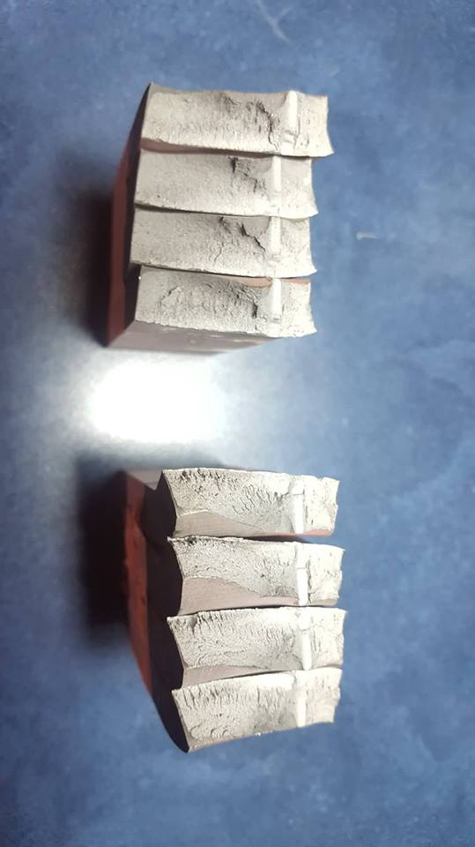
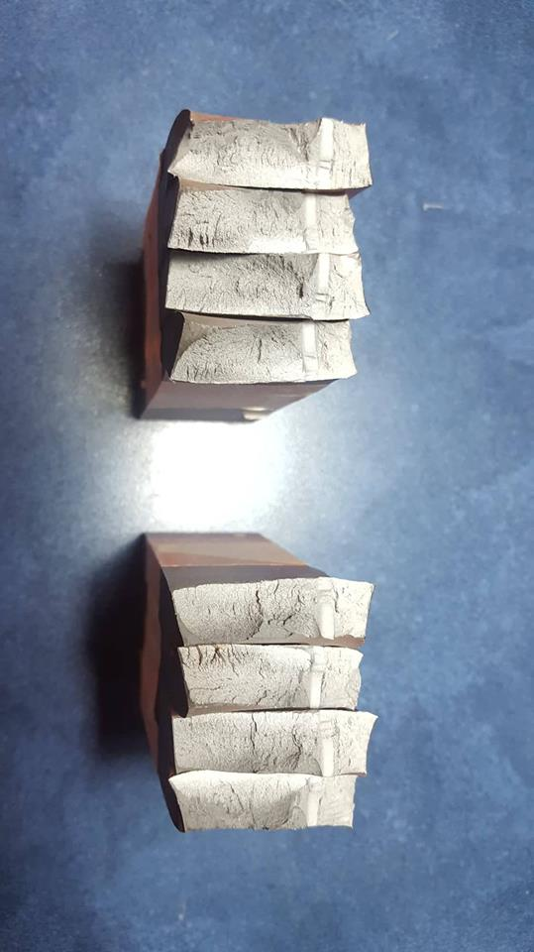
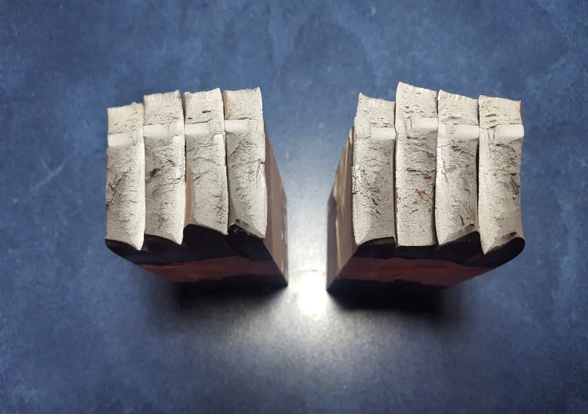
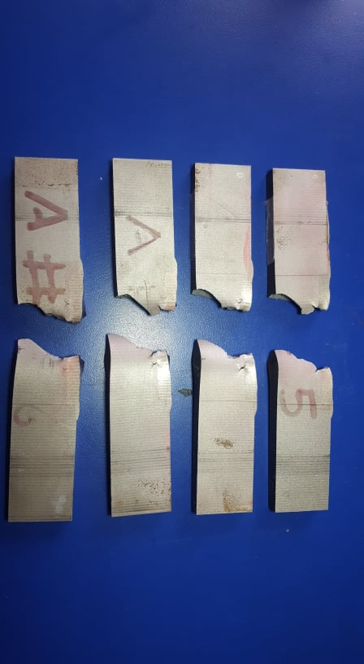
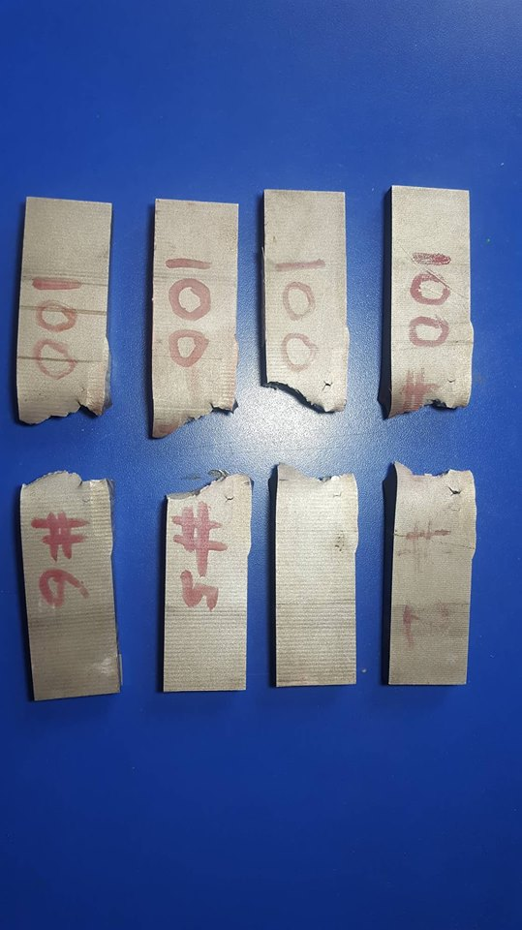
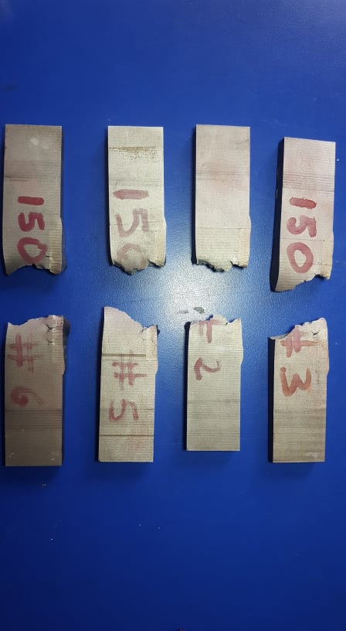
Doblado guiado
28 °C
100 °C
150 °C
Notes:
Carlos

Slide 26
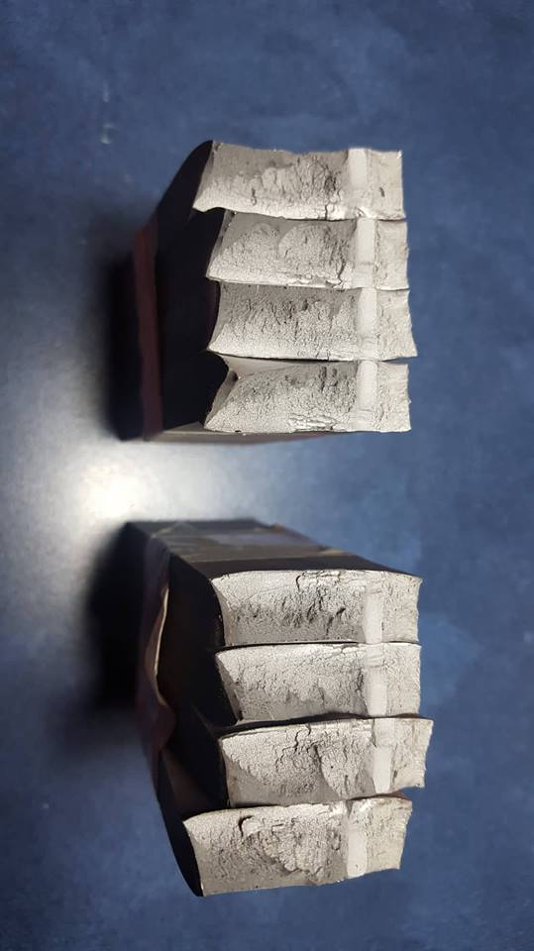
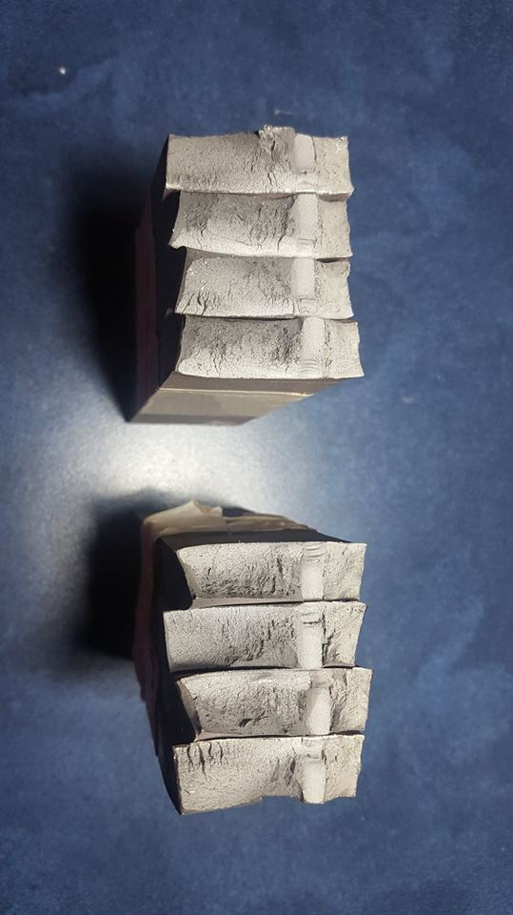
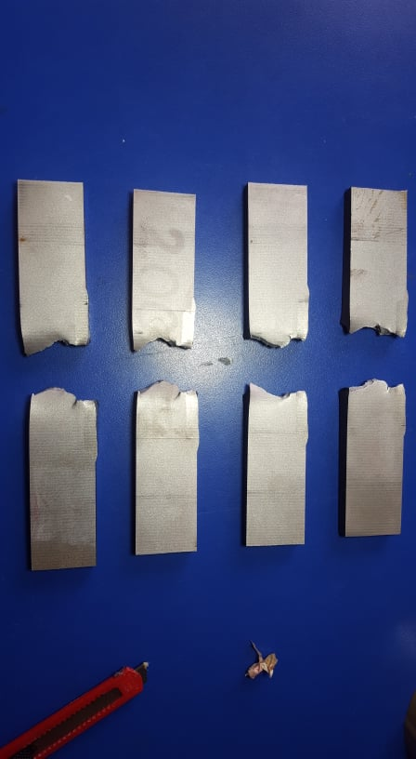
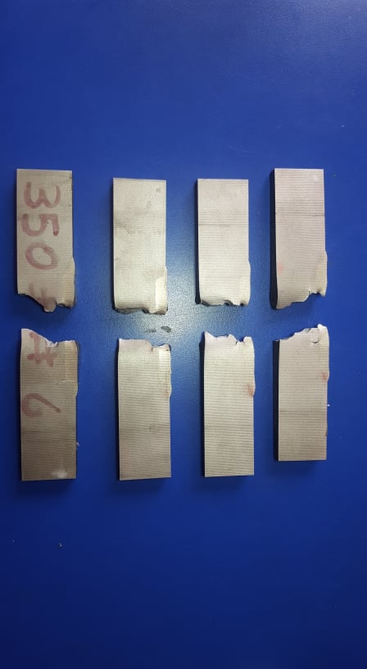
Doblado guiado
200 °C
300 °C
Notes:
Carlos

Slide 27
Modelo de solidificación por segregación
$$C_{s}=C_{o}\left[1−\left(l−k\right)\exp\left(−\frac{k R}{D_{L}}x\right)\right]$$
Para la aplicación del modelo se utilizará la probeta 1D (temperatura ambiente)
$$1−\frac{C_{s}}{C_{o}} = \left(1−k\right)\exp\left(−\frac{k R}{D_{L}}x\right)$$
Como soluto se emplea al Níquel y Cromo
$$δ=\frac{D_{L}}{k R }$$
Donde $δ$ es definida como el espesor efectivo de la capa intermetálica
Parámetros de entrada
$C_{s}$: Composición química a la
distancia x
$C_{o}$: Composición química inicial
$x$: Distancia
$$1−\frac{C_{s}}{C_{o}}=\left(1−k\right) exp\left(− \frac{x}{δ} \right)$$
Ornath F., Soundry J., Weiss B. Z. & Minkoff I. (1981). Weld Pool Segregation During the Welding of Low Alloy Steels with Austenitic Electrodes
Notes:
Carlos

Slide 28
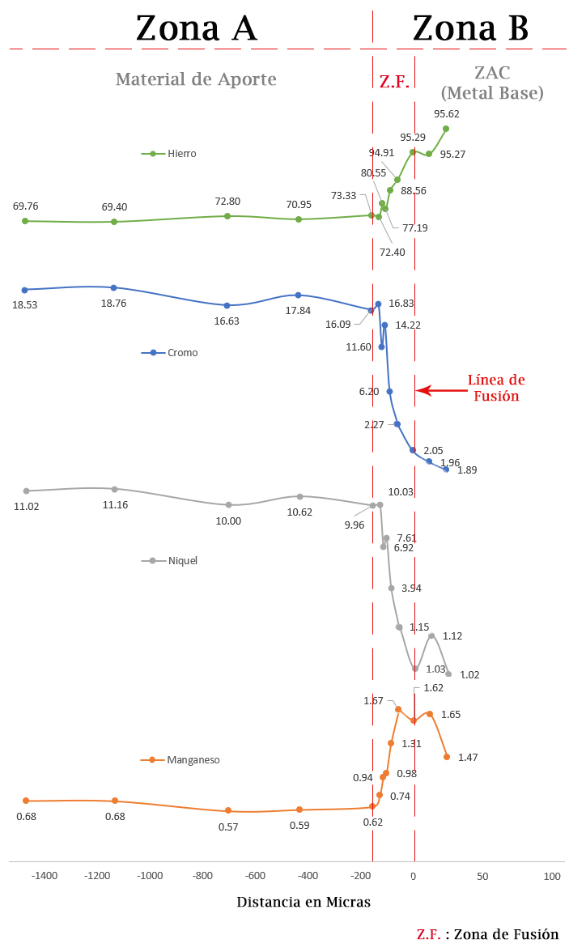
Composición Química
Notes:
Carlos

Slide 29
Composición Química

Slide 30
Análisis del cromo
$$1−\frac{C_{s}}{C_{o}}=\left(1−k\right) exp\left(− \frac{x}{δ} \right)$$
Distancia (um) | %Cr | $$1−\frac{C_{s}}{C_{o}}$$
0 | 2.27 | 0.88
29 | 6.20 | 0.67
47 | 14.22 | 0.24
59 | 11.60 | 0.38
73 | 16.83 | 0.09
98 | 16.09 | 0.13
$$δ=\frac{1}{0.023 }≈43.5 μm$$

Slide 31
Análisis del níquel
$$1−\frac{C_{s}}{C_{o}}=\left(1−k\right) exp\left(− \frac{x}{δ} \right)$$
Distancia (um) | %Ni | $$1−\frac{C_{s}}{C_{o}}$$
0 | 1.15 | 0.90
29 | 3.94 | 0.67
47 | 7.61 | 0.36
59 | 6.92 | 0.42
73 | 10.03 | 0.16
98 | 9.96 | 0.16
$$δ=\frac{1}{0.020 }≈50 μm$$

Slide 32
Determinación del error
De la probeta 1D
$$δ_{exp}≈42 μm$$
(Valor obtenido de la medición experimental en las micrografías)
Cromo
Níquel
$$\%Error=\frac{δ−δ_{exp}}{δ}$$
$$\%Error=\frac{δ−δ_{exp}}{δ}$$
$$\%Error=\frac{43.5−42}{43.5}×100=3\%$$
$$\%Error=\frac{50−42}{50}×100=16\%$$

Slide 33
Conclusiones
El análisis de las estructuras metalográficas mostró la formación de una capa intermetálica en la Zona “B” conformada por los componentes del metal de aporte y metal base la cual posee una microestructura martensítica, una elevada dureza y fragilidad; además se evidencia que a mayor temperatura de precalentamiento aumenta el espesor y la dureza de la capa intermetálica.
La capa intermetálica se formó con dos tipos de microestructuras: martensita y carburos de cromo. La martensita se originó debido a la presencia del carbono en el metal base, al enfriamiento a temperatura ambiente del recubrimiento y a la capacidad de la austenita presente en el material de aporte para mantener la martensita a temperaturas bajas. Los carburos de cromo se formaron debido a que el cromo del material de aporte reaccionó con el carbono del material base durante la soldadura permitiendo la formación de estos compuestos. Estas microestructuras poseen una elevada dureza con valores desde los 55HRC en la probeta 1D hasta los 60HRC en la probeta 5D, por lo que se redujo significativamente la ductilidad del recubrimiento.
Notes:
Ambos

Slide 34
Conclusiones
Las propiedades de la capa intermetálica tienen una correlación directa con la temperatura de precalentamiento, con una baja temperatura de precalentamiento se obtiene una capa intermetálica delgada en el caso de la probeta 2D el espesor es de 48 micras, y a medida que se aumenta la temperatura de precalentamiento también aumenta el espesor de la capa intermetálica como en la probeta 5D, que su espesor es de 87 micras, es decir aumentando 200°C en la temperatura de precalentamiento el espesor de la capa intermetálica aproximadamente aumentó 81%. A medida que la capa intermetálica es más gruesa es más susceptible a agrietarse.
El ensayo las tintas penetrantes mostró que a partir de los 200°C de temperatura de precalentamiento el proceso tiende a presentar más defectos en su estructura. En general el ensayo de tintas penetrantes indica que a mayor temperatura de precalentamiento existe una mayor probabilidad que aparezcan fisuras en el recubrimiento. Al evaluar el proceso se obtuvieron mejores resultados a temperaturas de precalentamiento menores a 150°C.
Notes:
Ambos

Slide 35
Conclusiones
En el ensayo de doblado se puede observar que el inicio de falla comenzó en la zona de fusión propagándose rápidamente hacia el material de aporte como una falla dúctil como era lo esperado, pero en el metal base se propagó como una falla frágil, resultado disímil a estudios similares, lo que es indicativo que probablemente éste poseía una microestructura frágil antes de realizarse el proceso de soldadura.
Mediante el uso del modelo de solidificación por segregación se logró determinar el espesor teórico efectivo de la capa intermetálica $( δ )$ y se encontró el error porcentual comparado con el espesor de la capa medida de forma experimental $({ δ}_{exp} )$, dando como resultado un error del 3% empleado el cromo como soluto y un 16% empleando el níquel como soluto .
Notes:
Ambos

Slide 36
Recomendaciones
Realizar análisis químicos, mecánicos y metalográfico de los elementos que intervienen en el estudio (metal base y metal de aporte) antes de realizar la soldadura de recubrimiento, para tener repetitividad y confiabilidad en los resultados obtenidos
Efectuar un estudio más profundo sobre la técnica de revenido para aplicaciones mostradas en el presente proyecto de similar naturaleza, debido a que las propiedades mecánicas obtenidas no fueron las esperadas como resultados obtenidos en investigaciones similares y asegurar la confiabilidad de la aplicación de este tipo de técnicas.
Desarrollar un sistema de adquisición de datos que se encuentre más tecnificado para medir y almacenar las variables esenciales del proceso de soldadura y poder garantizar una buena aplicación de la técnica de soldadura por revenido, además de poder realizar análisis posteriores con los datos obtenidos.
Notes:
Ambos

Slide 37
Bibliografía
ASME (American Society of Mechanical Engineering). (2013). Boiler Pressure Vessel Code BPVC Section IX.
Engineering Associates. (2018). Boiler Tube Failure Handbook. Obtenido de https://mmengineering.com/boiler-tube-failure/handbook/catastrophic-failure-associated-weld-overlay/
Sold Weld. (2016). SOLDADURA DE MANTENIMIENTO DE ACERO. Obtenido de http://soldadurasmagna.com.ar/opus_wp_services/credibly-disseminate/
TaskMaster Technologies Inc. (2014). Welding and Overlays. Obtenido de http://taskmaster-inc.com/welding-and-overlays/

Slide 38
Notes:
Ambos

